Slide 1


Les systèmes de
stockage

Slide 2
Définitions :
SAUVEGARDE :
Le backup/restore - ou sauvegarde - est l’activité qui consiste à copier des fichiers ou des bases de données de manière à les protéger en cas de « catastrophe », notamment la défaillance d'un équipement dans un but de restauration. C’est une image des données prise à un instant T.
Une sauvegarde est caractérisée par :
Sa fréquence exprimée en Hz.
Le type des données à sauvegarder.
Son volume brut.
Sa rétention.

Slide 3
Définitions :
LE STOCKAGE :
En informatique, le stockage désigne le moyen ou l'endroit où les données sont conservées sous forme électromagnétique ou optique, afin d'être ensuite mise à la disposition d'un processeur.
.
Plusieurs type de périphérique de stockage:
– DAS (Direct Access Storage)
– NAS (Network attached Storage)
• C’est un périphérique de stockage de fichiers sur le réseau
– SAN (Storage Area Network)
• C’est un réseau pour l’interconnexion de ressources de stockage en mode bloc
– Cloud platform comme Google cloud, Microsoft azure etc…

Slide 4
Définitions :
ARCHIVAGE : désigne la conservation à long terme de données numériques en toute sécurité.
• Ce que l'archivage électronique n'est pas: du stockage, de la sauvegarde, de la numérisation.
L’archivage doit répondre a des règles :
– des règles de droit, en vertu desquelles les archives peuvent avoir valeur de preuve.
– Des normes techniques.
– des règles de droit protégeant la vie privée, notamment par l'organisation d'un "droit à l'oubli"

Slide 5
Introduction
Objectifs :
Les copies de sauvegarde servent à deux choses :
• permettre de restaurer un système informatique dans un état de fonctionnement à la suite d'un incident ;
• faciliter la restauration d'une partie d'un système informatique comme un fichier, un groupe de fichiers, un système d'exploitation,... à la suite d'une suppression accidentelle ou d'une modification non désirée.
La technique la plus fréquente est la recopie des données sur un support indépendant et l'opération inverse qui consiste à réutiliser des données sauvegardées s'appelle une restauration.

Slide 6
Introduction
Critères de choix :
Le choix d'une technique de sauvegarde nécessite de prendre en compte différents
paramètres :
• le volume d'informations à stocker ;
• la vitesse de transfert des données ;
• la fiabilité du support (notamment après une longue période de stockage)
• la simplicité de classement ;
• la facilité à restaurer les données ;
• et bien sûr le coût de l'ensemble.
Il peut être également intéressant de sélectionner les données à sauvegarder.
Enfin pour les grands systèmes de sauvegarde, il faut tenir compte de critères physiques :
volume physique des supports de stockage, poids, sensibilité à la température, à l'humidité, à la poussière, à la lumière.

Slide 7
Introduction
Stratégies de sauvegarde :
On fait la différence entre la sauvegarde d'un poste individuel et la sauvegarde d'un serveur car les méthodes de sauvegarde sont différentes pour plusieurs raisons :
• les données sur poste client sont réputées moins importantes que les données gérées sur des systèmes centraux ;
• les utilisateurs sont moins sensibilisés au risque de perte de données que les professionnels de l'informatique ;
• ils ont également moins de formation sur les techniques de sauvegarde ;
• les moyens techniques sont moins développés sur poste individuel que sur serveur.
La sauvegarde des données des postes individuels reste marginale dans la stratégie
d'utilisation des ordinateurs.

Slide 8
La source :
Sauvegarde sur serveur :
La sauvegarde s'inscrit dans une démarche plus globale qui consiste à assurer la continuité d'activité d'un système informatique ou son redémarrage au plus vite.
Cette démarche est souvent formalisée dans un document qui peut porter des noms divers, par exemple le Plan de reprise d'activité (PRA) ou le plan de secours.
En termes de support, les serveurs ont depuis toujours requis des supports à grande capacité de stockage. La bande magnétique a longtemps été le principal vecteur, du fait de sa grande capacité, de son coût faible (par rapport aux autres supports), de sa capacité de réutilisation et de sa relative stabilité au temps et à l'usure.
Puis sont venus les cartouches numériques (bandes magnétiques intégrées dans un boîtier plastique type DAT, DLT, SDLT, LTO), les disques durs et plus récemment les médias optiques, réinscriptibles ou non, tels que les CD-R, DVD-R ou formats similaires.

Slide 9
La source :
Sauvegarde sur système client :
Avec le développement de micro-ordinateurs mieux équipés, les utilisateurs personnels adoptent des supports plus performants comme les disques optiques, clés USB ou même disques durs USB.
De plus, les ordinateurs intègrent des fonctions de sauvegarde de plus en plus évoluées
comme :
• des outils intégrés au système d'exploitation tels que les « points de
restauration » et qui remettront le système tel qu'il était à la création du point ;
• des logiciels capables de faire une image du système complet. Cette image sera stockée sur l'ordinateur lui-même, dans une autre partition que celle sauvegardée ou sur un support externe.

Slide 10
La destination :
Sauvegarde en ligne ½ :
Aujourd'hui, les sauvegardes en ligne deviennent populaires. Elles consistent à se connecter à un hébergeur et à y transférer ses données.
Les avantages sont multiples :
• minimiser le risque de perte puisque le site est géré par un professionnel qui fait lui même des sauvegardes ;
• accéder à ses données à partir de n'importe quel ordinateur connecté à Internet
• souvent le coût de cette prestation est modique et parfois même gratuit.
Sur le marché de la sauvegarde de données, les entreprises et administrations expriment des attentes spécifiques vis-à-vis des acteurs du marché, si bien qu’elles se tournent en priorité vers des intégrateurs, des éditeurs de solutions de sauvegarde, des fournisseurs d’infrastructure matérielle et des fournisseurs de services d’externalisation de sauvegarde.
L'inconvénient majeur du recours à ces solutions est de laisser ses données à disposition d’un tiers qui peut à loisir les consulter, les modifier, les dupliquer, les publier ou en faire commerce, voire les rendre indisponibles (cas des faillites, rachats de sites par des concurrents, ou différend commercial avec l'hébergeur).

Slide 11
La destination 2/2:
Sauvegarde en ligne 2/2 :
- Évidemment, des dispositions contractuelles viennent réguler ces risques mais elles ne peuvent empêcher l'hébergeur d'agir techniquement de façon malveillante. Une des parades à la consultation abusive consiste à chiffrer les données.
- Un autre inconvénient vient des limites imposées sur le stockage ou la récupération des données : pour maîtriser l'usage de ses disques et de sa bande passante, un hébergeur peut limiter contractuellement son client à un volume de stockage ou de données consultées audelà duquel il bloque l'accès aux données.
- Les critères importants à retenir dans l'utilisation de ce processus de sauvegarde en ligne sont les suivants :
• Les données doivent être chiffrées avant de remonter chez l'hébergeur pour empêcher le prestataire d'exploiter les données ;
• L'hébergeur se doit d'avoir deux copies de vos données, pour se prémunir aussi d'une panne de son côté (si possible sur des réseaux informatiques distincts, sur des réseaux électriques indépendants, voire sur deux infrastructures géographiquement distantes) ;
• L'hébergeur se doit d'avoir une assurance « Responsabilité d'exploitation » adéquate avec le service proposé, afin que ses clients professionnels puissent être dédommagés en cas de perte de leurs données.
• Le tarif des solutions n'est pas le plus important. Il faut d'abord et surtout compter
sur la mise à disposition des données et la couverture du prestataire.

Slide 12
La destination :
Sauvegarde en pair à pair (P2P)
- L'évolution des méthodes d'échange de fichier rend possible depuis un certain temps la
sauvegarde en mode « pair à pair ». Cette technique s'appuie sur un service collaboratif où
chacun protège ses données sur les espaces de stockage des autres.
Les avantages sont multiples :
• le risque de perte est minimisé et on dispose d'une protection à distance répondant aux problèmes de vol, incendie, inondation ;
• les espaces de stockage ne sont pas limités en taille ;
• le service est entièrement gratuit ;
• la sauvegarde est entièrement automatisée et périodique.
- L'inconvénient majeur de cette technique est qu'elle s'adresse uniquement aux particuliers. Elle ne répond pas aux besoins des entreprises. Il faut veiller à ce que les données soient entièrement chiffrées afin de les rendre illisibles sur les espaces de stockage des autres. Cette technique doit s'inscrire au sein de groupes de confiance

Slide 13
Les différents types de sauvegarde
Sauvegarde totale :
- La sauvegarde complète ou totale permet de sauvegarder toutes les données, les répertoires et les sous répertoires sélectionnés.
- C'est le type de sauvegarde le plus rapide, le plus simple, et le plus précis pour restaurer les données sans erreurs.
- Cependant, les sauvegardes complètes prennent beaucoup de temps pour de gros volumes de données, elles ne sont pas effectuées quotidiennement car elle serait trop longue à réaliser. Généralement, les sauvegardes complètes sont effectuées la veille d'un jour où l'entreprise ne travaille pas pour ne pas gêner l'activité de l'entreprise.
- Pour pouvoir sauvegarder les données au fur et à mesure de leurs modifications sans pour autant faire des sauvegardes complètes chaque jour, les entreprises utilisent des sauvegardes incrémentales ou différentielles.
- Lors d'une sauvegarde complète, on va remettre à « 0 » l'attribut du fichier pour mémoriser le fait que le fichier a été enregistré.

Slide 14
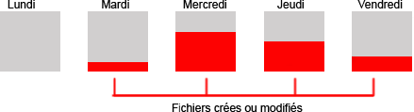
Les différents types de sauvegarde
Sauvegarde incrémentale 1/3 :
- La sauvegarde incrémentale permet de sauvegarder les données qui ont été modifiées ou ajoutées depuis la dernière sauvegarde complète ou incrémentale. La sauvegarde incrémentale permet de sauvegarder les dernières modifications sur les fichiers plus rapidement qu'avec une sauvegarde complète.
Avantages
- La sauvegarde incrémentielle suppose que seuls les éléments nouveaux et changés sont sauvegardés, à la différence de la sauvegarde complète quand tous les anciens fichiers sauvegardés sont remplacés par les nouveaux.
- Le volume des données transférées est beaucoup plus faible qu’avec la sauvegarde complète et prend donc moins de temps.
- Un autre avantage est qu'elle requiert moins d'espace de stockage.

Slide 15
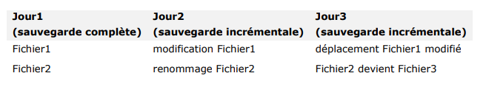
Les différents types de sauvegarde
Sauvegarde incrémentale 2 /3:
Inconvénients
- L'inconvénient de la sauvegarde incrémentale est le temps, la complexité, et la fiabilité de la restauration des données.
- En effet pour restaurer les données du jour J il faut déjà restaurer la dernière sauvegarde complète, puis restaurer les unes après les autres les sauvegardes incrémentales jusqu'au jour J.
De plus, cette méthode n'est pas sans erreurs lors des restaurations dans le cas de déplacement de fichiers et de renommage de fichiers :

Slide 16
Les différents types de sauvegarde
Sauvegarde incrémentale 3 /3:
Hypothèse :
Le jour 4, on veut restaurer les données telles qu'elles étaient le jour 3.
On restaure d'abord les données de la sauvegarde complète, puis on restaure ensuite les données modifiées de la sauvegarde incrémentale du jour 2, puis les données de la sauvegarde du jour 3 :
On obtiendra alors le fichier1 modifié dans son répertoire d'origine et dans son nouveau répertoire alors qu'on ne veut avoir que le fichier1 dans son nouveau répertoire ;
le fichier2 on aura le Fichier2 du jour2 et le Fichier3 du Jour3 dans le même répertoire alors qu'on aurait voulu avoir seulement le Fichier3.
Pour avoir une restauration exacte de ces fichiers, il faudra ensuite sélectionner les bons fichiers à restaurer tâche longue et fastidieuse si beaucoup de fichiers sont modifiés.

Slide 17
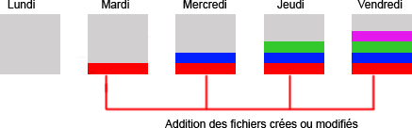
Les différents types de sauvegarde
La sauvegarde différentielle :
La sauvegarde différentielle permet de sauvegarder les données qui ont été modifiées ou ajoutées depuis la dernière sauvegarde complète. La sauvegarde différentielle permet comme la sauvegarde incrémentale de sauvegarder les données plus rapidement qu'avec une sauvegarde complète, mais prend plus de temps qu'une sauvegarde incrémentale. Cependant, ce type de sauvegarde possède moins d'inconvénients que la sauvegarde incrémentale.

Slide 18
Les différents types de sauvegarde
La sauvegarde différentielle :
Avantages :
En effet, pour restaurer les données du jour J il faudra restaurer la dernière sauvegarde complète puis la sauvegarde différentielle du jour J, procédé plus rapide que celui de la sauvegarde incrémentale. le du jour J, procédé plus rapide que celui de la sauvegarde incrémentale.
Inconvénient
La sauvegarde différentielle n'offre pas de rémanence car on ne peut que restaurer le dernier état d'un fichier et pas un état se trouvant entre la dernière sauvegarde complète et la sauvegarde différentielle.
Pour pallier ce problème les services informatiques gardent généralement des sauvegardes différentielles sur plusieurs bandes afin de pouvoir restaurer les fichiers à un état précis.

Slide 19
Les différents types de sauvegarde
Journalisation
L'intérêt est de pouvoir plus facilement et plus rapidement récupérer les données en cas d'arrêt brutal du système d'exploitation (coupure d'alimentation, plantage du système, etc.), alors que les partitions n'ont pas été correctement synchronisées et démontées.
Sans un tel fichier journal, un outil de récupération de données après un arrêt brutal doit parcourir l'intégralité du système de fichiers pour vérifier sa cohérence.
Lorsque la taille du système de fichiers est importante, cela peut durer très longtemps (jusqu'à plusieurs heures) pour un résultat parfois moins efficace (possibilité de pertes de données).

Slide 20
Besoins :
Stocker des informations de manière fiable et pérenne.
Retrouver des informations de manière efficace.
SGF (système de gestion de fichier
Fait partie du SE (Operation systeme)
Concept de fichier :
Ils sont identifiés grâce :
o à leurs noms
o à leurs extensions
o à leurs en-têtes.

Slide 21
Les systèmes de fichiers
Différents types de structure :
- Suite d’octets
- Le système ne gère que des octets (DOS-UNIX). Le SGF ne gère pas la nature du contenu des fichiers.
- Suite d’enregistrements
- Le système ne gère que des enregistrements de taille fixe.
- Structure arborescente
- Arbre d’enregistrements de tailles variables, qui possèdent chacun une clé de position.

Slide 22
Les types de fichiers
Fichiers spéciaux
bloc : modélisent les disques
caractère : liés aux E/S et permettent de modéliser les périphériques d’E/S série tels que les terminaux, imprimantes et les réseaux
Les catalogues (directories) : fichiers systèmes qui maintiennent la structure du système de fichier
Fichier ordinaire : contient les informations des programmes utilisateurs
- Binaire
- ASCII

Slide 23
Les fichiers ASCII
- Editable avec un éditeur de texte standard
- Visualisable et imprimable
- Possibilité de faire communiquer la sortie d’un programme avec l’entrée d’un autre programme. Exemple : le tube (pipe).

Slide 24
Les fichiers binaires
- Leur impression donne une suite de caractères de signes incomprehensible.
- Structure interne forte

Slide 25
Structure interne des fichiers binaires
Nombre magique
Taille du code
Taille des données
Taille de la table des symboles
Point d’entrée
Indicateurs
Code
Données
Table des symboles
Nom du module
Date
Propriétaire
Protection
Taille
Entête
Module Objet
Entête
Module Objet
Entête
Module Objet
Un fichier archive
Un fichier exécutable UNIX

Slide 26
Attributs des Fichiers
Protection | Qui peut accéder au fichier et de quelle façon
Mot de passe | Mot de passe requis pour accéder au fichier
Créateur | Personne qui a créé le fichier
Propriétaire | Propriétaire courant du fichier
Indicateur lecture seule | 0 pour lecture / écriture, 1 pour lecture seule
Indicateur fichier caché | 0 pour fichier normal, 1 pour fichier non affiché dans listage
Indicateur fichier système | 0 pour fichier normal, 1 pour fichier système
Indicateur d’archivage | 0 le fichier a été archivé, 1 il doit être archivé
Indicateur Ascii / Binaire | 0 pour fichier Ascii, 1 pour fichier binaire
Indicateur accès aléatoire | 0 pour accès séquentiel, 1 pour accès aléatoire
Indicateur fichier temporaire | 0 pour fichier normal, 1 pour fichier a supprimer lorsque le processus utilisateur sera terminé
Indicateur verrouillage | 0 pour fichier non verrouillé, 1 pour fichier verrouillé
Longueur d’enregistrement | Nombre d’octets dans un enregistrement
Position de la clé | Position relative de la clé dans chaque enregistrement
Longueur de la clé | Nombre d’octets du champ de la clé
Date de création | Date et heure de la création du fichier
Date du dernier accès | Date et heure du dernier accès au fichier
Date de modification | Date et heure de la dernière modification du fichier
Taille courante | Nombre d’octets dans le fichier
Taille maximale | Taille maximale autorisée pour le fichier

Slide 27
Opérations sur les fichiers
Accès séquentiel : les octets sont lus dans l’ordre depuis le début du fichier.
Accès aléatoire : les octets peuvent être lus indépendamment de leurs emplacement.
Chaque ouverture de fichier provoque la création par le système d’un objet contenant un pointeur sur la position courante dans le fichier. Ce pointeur est initialisé au début du fichier et chaque accès au fichier le fait passer à l’élément suivant.
Opérations d’accès :
Read : Lecture du fichier depuis la position spécifiée ou courante.
Write : Ecriture du fichier à la position spécifiée ou courante.
Seek : Modification de la position courante dans le fichier.

Slide 28
Opérations sur les fichiers
CREATE : Le fichier est créé sans données. Cet appel renvoie un identifiant système du fichier.
DELETE : Le fichier est détruit et l’espace disque récupéré.
OPEN : Le fichier doit être ouvert pour pouvoir être utilisé. Cet appel renvoie un identifiant système du fichier.
CLOSE : Le fichier est fermé, cela permet une libération des tables et structures utilisées par le système pour gérer les accès aux fichiers.
READ / WRITE : Lecture du fichier – Ecriture du fichier.
SEEK : Spécification de la position courante de lecture ou d’écriture dans le fichier, ou lecture de cette position.
ATTRIBUTES : Lecture ou modification des attributs du fichier.
RENAME : Changement du nom du fichier spécifié.
MAP / UNMAP : Mappage du fichier dans un espace d’adressage virtuel d’un processus.

Slide 29
Architectures de Catalogues
A A B
Tous les fichiers utilisateurs sont mis dans le même catalogue
C
A
B
C
A
B
B
C
C
C
B
C
C
A
B
C
C C C C
Une arborescence de fichiers pour chaque utilisateur
A
A B C
Chaque utilisateur possède son catalogue
C
C

Slide 30
Arborescence de Catalogue - Unix
/
bin
etc
lib
usr
tmp
bin
etc
lib
usr
tmp
ast
jim
ast
jim

Slide 31
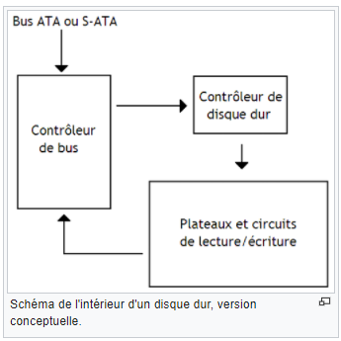
Mise en œuvre

Slide 32
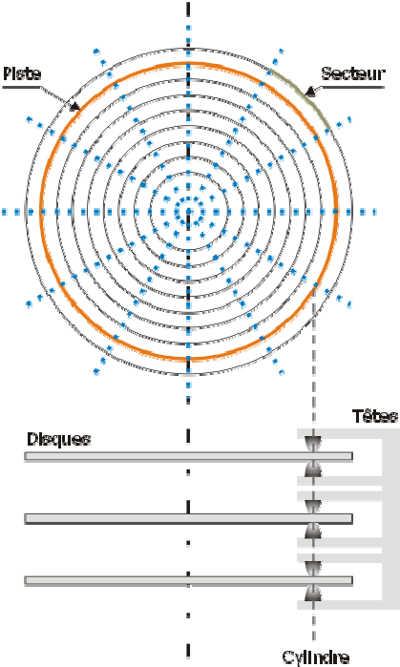
Mise en œuvre
Disque Dur Classique

Slide 33
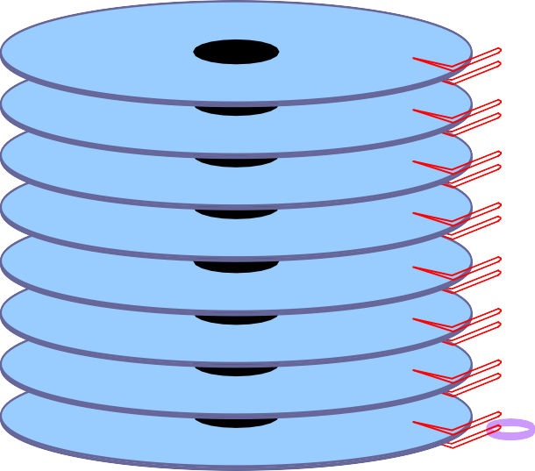
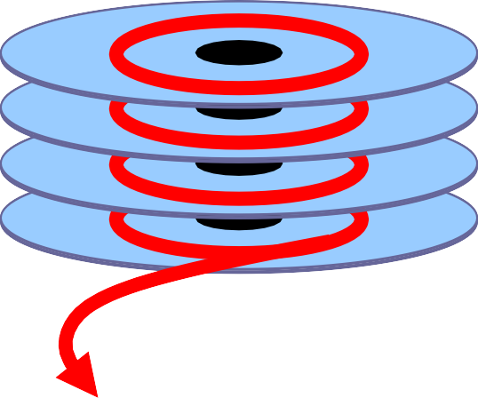
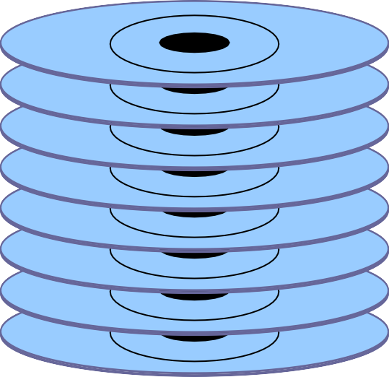
Mise en œuvre
La partition est formée de cylindres contiguës n à n+x.
Une partition forme un espace contiguë de blocs.

Slide 34
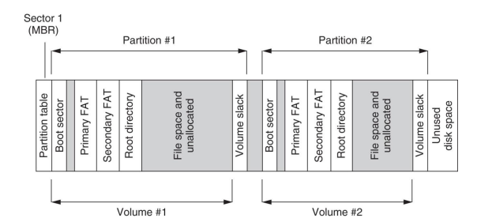
Mise en œuvre
Partition d’un disque dur Classique FAT

Slide 35
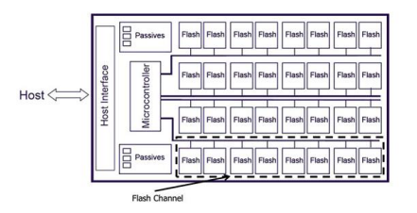
Mise en œuvre
Architecture d’un disque dur SSD
Les disques SSD utilisés pour le stockage de données présentent de nombreux avantages par rapport aux HDD. Ils sont plus performants, plus fiables, consomment moins et sont silencieux, en revanche les puces de mémoire flash ont un nombre limité de cycles d'écriture et la sensibilité aux corruptions dites logiques est plus élevée
SDD HARD DRIVE

Slide 36
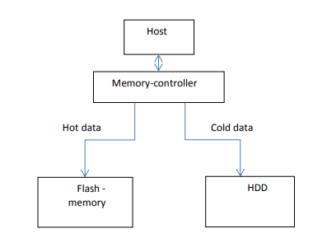
Mise en œuvre
Solution Hybride : est la combinaison entre un disque ultra-rapide SSD et un disque dur classique HDD. Ce fusionnement permet de tirer profit la vitesse des disques SSD et de la capacité de stockage plus importante des HDD

Slide 37
Mise en œuvre
Le concept fondamental est:
la mémorisation des adresses des blocs de chaque fichier
- Allocation de blocs contigus.
- Allocation de blocs sous forme de liste chaînée.
- Allocation de blocs sous forme de liste chaînée indexée.
- Allocation de nœuds d’informations.

Slide 38
Mise en œuvre
Allocation de blocs contigus :
Trous
Fichier A
Fichier B
Fichier C
Les données sont stockées dans des blocs contigus, il suffit de mémoriser le premier bloc pour lire tous les blocs du fichier. Mais la taille du fichier doit être connu lors de sa création.

Slide 39
Mise en œuvre
Allocation de blocs sous forme de liste chaînée :
Le premier mot de chaque bloc est un pointeur sur le bloc suivant.
Le fichier répertoire Contenant le fichier A indique que celui-ci commence au bloc physique 4
Le fichier répertoire contenant le fichier B indique que celui-ci commence au bloc physique 6
7
2
10
12
/
3
14
/
 | Bloc |  | Bloc |  | Bloc |  | Bloc |  | Bloc |  | Bloc |  | Bloc |  | Bloc
 | données |  | données |  | données |  | données |  | données |  | données |  | données |  | données
 | 0 |  | 1 |  | 2 |  | 3 |  | 4 |  | 0 |  | 1 |  | 2
4 Blocs physiques |  |  | 7 |  | 2 |  | 10 |  | 12 |  | 6 |  | 3 |  | 14

Slide 40
Mise en œuvre
Allocation de blocs sous forme de liste chaînée indexée :
0
1
2
3
4
5
6
7
8
9
10
11
12
13
14
15
10
11
7
3
2
12
14
0
0
Le répertoire contenant le fichier A indique que celui-ci commence au bloc 4.
Le répertoire contenant le fichier B indique que celui-ci commence au bloc 6.
Le fichier A contient donc les blocs physique suivants : 4, 7, 2, 10, et 14.
Le fichier B contient donc les blocs physique suivants : 6, 3 et 11.
La liste doit toujours être parcourue pour trouver un déplacement donné dans le fichier, mais elle réside entièrement en mémoire et peut être parcourue sans accéder au disque.
Bloc non utilisé, libre pour être affecté à un fichier.

Slide 41
Mise en œuvre
Allocation de nœuds d’informations :
- Le nœud est une petite table (i-node) qui contient les attributs et les adresses des blocs du fichier.
- Les premières adresses sont contenues dans le nœud d’information de façon à pouvoir gérer efficacement les petits fichiers.
- Si le fichier est trop gros, le nœud contient alors des adresses de blocs appelées blocs d’indirection. Ces derniers contiennent les adresses des autres blocs.
- Il peut y avoir jusqu’à trois niveaux d’indirection. Chaque bloc d’indirection pointe sur quelques centaines de blocs de données.

Slide 42

Mise en œuvre
Allocation de nœuds d’informations :
Attributs
Bloc d’indirection simple
Bloc d’indirection triple
Adresse disques
Bloc d’indirection double

Slide 43
Les Fichiers Partagés
Il peut être souhaitable de voir apparaître le même fichier dans plusieurs catalogues simultanément. Cette fonctionnalité peut être obtenue par l’utilisation du mécanisme de lien.
/
A
B
C
A
B
B
B
C
C
B
C
C
C
C
C
C

Slide 44

FAT
Le système de fichier FAT est composé de trois grandes sections :
- Le secteur de boot ( BPB: Bios Parameter Block )
C'est le premier secteur de la partition
!! Différent du MBR : 1er secteur du DD !!
- Les tables d'allocation ( FATs ) C'est une carte du disque.
- Le répertoire racine ( Root directory )
C'est une liste des fichiers présents à la racine du disque.
- Un cluster est un groupe de secteurs – C’est la taille minimale allouable Il sert d'unité d'allocation aux fichiers.
- Chaque cluster stocke donc les données d'un fichier.
Pour un fichier de 9 000 octets, sur un disque utilisant des clusters de 8 192 octets (16 secteurs de 512 octets)
- 2 clusters sont utilisés
- Le dernier n'utilise que 808 octets (9 000 - 8 192).

Slide 45
FAT - table d’allocation
Valeurs numériques permettant de décrire l'allocation des clusters d'une partition (structure de tableau)
0×0000
0×0001
0×0002-0xFFEF
0xFFF0-0xFFF6
0xFFF7
0xFFF8
Cluster libre. Cluster réservé.
Cluster utilisé. Indice du prochain cluster du fichier.
Valeurs réservées. Cluster défectueux.
Cluster utilisé. Dernier cluster d’un fichier.

Slide 46
FAT – root directory
Format d’une entrée du root directory
Offset | Taille | Description
0x00 | 8 | Nom du fichier (peut être ‘.’ ou ‘..’)
0x08 | 3 | Extension (rempli par des espaces)
0x0B | 1 | Attributs du fichier
0x0C | 1 | Réservé, utilisé par NT
0x0D | 1 | Heure de création
0x0E | 2 | Heure de création
0x10 | 2 | Date de création
0x12 | 2 | Date du dernier accès
0x14 | 2 | Index EA ou 2 octets poids fort du numéro du 1er cluster (FAT32)
0x16 | 2 | Heure de dernière modification
0x18 | 2 | Date de dernière modification
0x1A | 2 | Numéro du premier cluster du fichier (FAT12 et FAT16) ou 2
octets de poids faible de ce numéro (FAT32). 0x1C 4 Taille du fichier
Quand le fichier est un répertoire (voir bits attributs), le contenu est une structure identique au format précédent, et commence par les deux entrées '.' et '..'.

Slide 47
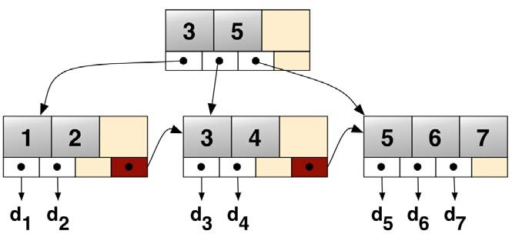
NTFS (1993)
Le système de fichier NTFS est un système journalisé basé sur une structure - MFT (Master File Table)
- La MFT représente donc une structure de stockage des métadonnées des fichiers de la partition.
- Sensible à la casse
- Tolère les noms de fichier longs
- Améliorations de FAT
- Arbre équilibré pour localiser les fichiers (B+ tree)
- Plus performant
- Métadonnées (propriétaire, dernier accès en groupe) plus riches orientées multiutilisateur
lecture, droits de

Slide 48
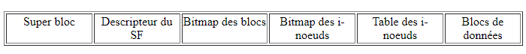
Ext3
- Le système de fichier ext3 est lui aussi journalisé (évolution majeure de ext2)
- ext3 alloue les blocs libres juste à côté des autres blocs utilisés par le fichier
minimise l'espace physique entre les blocs.
- reste néanmoins fragmenté (mais moins que les systèmes MS)
- 3 niveaux de journalisation:
- Métadonnées et données
- Métadonnées seulement
- Avec écriture préalable effective
- Sans écriture préalable assurée

Slide 49
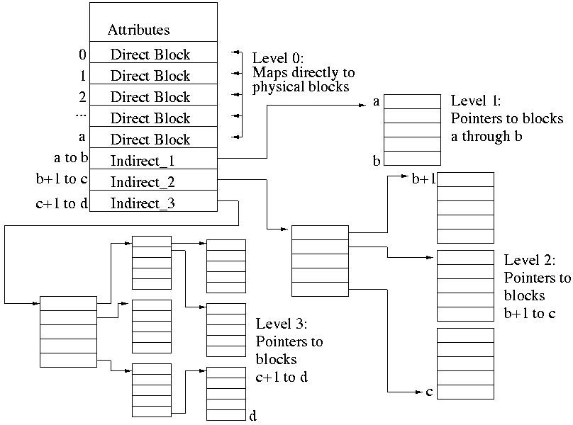
iNode
49
Métadonnées d’un fichierd’un fichier. Contient environ 64 champs, dont 13 pointent vers les blocs de données du fichier, soit de manière directe (les 10 premiers), soit de manière indirecte (les 3 suivants).

Slide 50
Les volumes logiques
Avec les volumes logiques (LVM : Logical Volume Manager) :
Les disques (physiques) s’appellent des volumes physiques.
Il est possible de rassembler des volumes physique pour former un groupe de volumes.
Dans ce groupe de volumes, il est possible de déclarer un ou plusieurs volumes logiques (représentant un ensemble de blocs contiguës de données, c’est l’équivalent d’une partition).
Volume logique 1
Volume physique 1
Volume physique 2
Groupe de volumes 00
…
Volume logique n
Volume logique 1
Volume physique 3
Groupe de volumes 01
…
Volume logique n

Slide 51
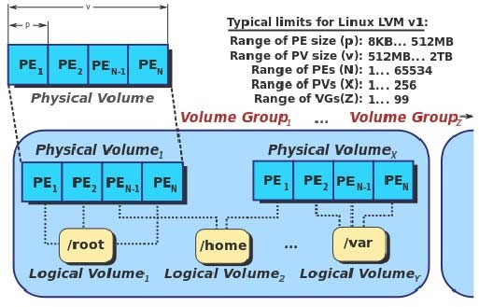
Les volumes logiques

Slide 52
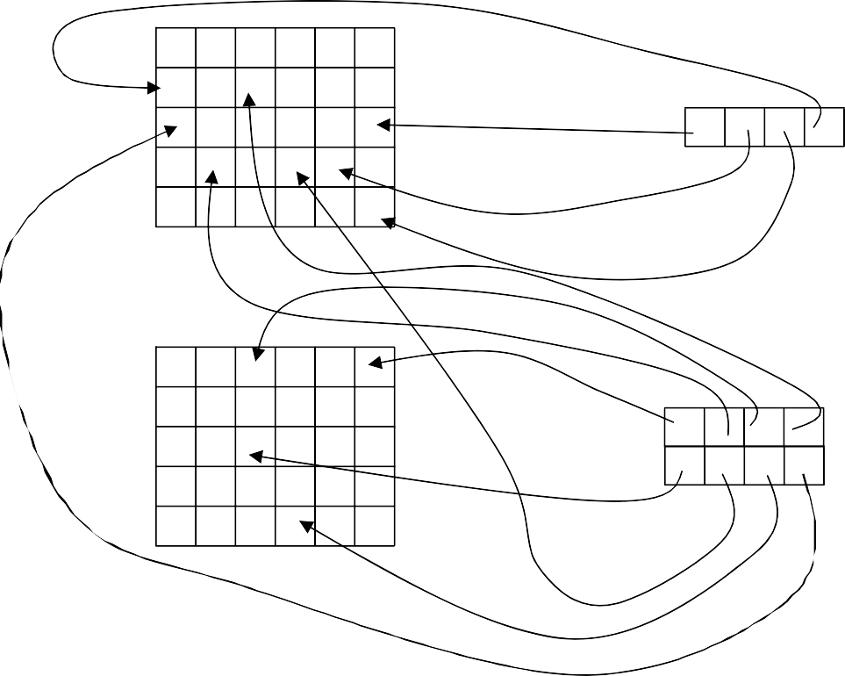
Les Volumes Logiques
Les disques sont découpés en petites unités (4 Mo) appelées extensions physiques (physical extends) PE.
Les volumes logiques sont une structure regroupant les extensions logiques (logical extends) LE qui sont parcourues séquentiellement.
Chaque extension logique est un pointeur vers une extension physique. L’écriture ou la lecture d’un bloc se fait en suivant ce pointeur pour retrouver la partie physique du disque où la donnée a été écrite.
Extensions du disque physique 1
Volume logique 1
Extensions du disque physique 2
Volume logique 2

Slide 53

Les Volumes Logique
La gestion de ce mécanisme nécessite des espaces sur les disques destinés à stocker des informations telles que :
- Physical Volume Reserved Area.
- Cette structure contient les informations LVM spécifiques aux volumes physiques.
- Volume Group Reserved Area.
- Cette structure contient les informations LVM spécifiques aux groupes de volumes entier. Elle est redondante sur chaque volume physique du groupe de volume.
- User Data Area.
- Cette zone contient les systèmes de fichiers destinés aux utilisateurs.
- Boot Disk.
- Cette zone contient des structures supplémentaires destinées au démarrage de la machine.

Slide 54

Les Volumes Logiques
Le LVM permet aussi l’utilisation de snapshot.
Ce mécanisme permet de sauvegarder un système de fichier en même temps que son utilisation.
Cela est très utile pour les sauvegardes des bases de données qui peuvent prendre beaucoup de temps.

Slide 55

Les Volumes Logiques
Partition de snapshot, chaque bloc contient un pointeur vers les extensions physiques des disques constituant les volumes physiques.
Volume logique dans lequel est monté un système de fichiers, par exemple 100 go.
On tente de sauvegarder la partition de snapshot. Pour retrouver les données, on suit les pointeurs vers les disques.
Ce système de fichiers a été démonté, le temps de mettre à jour la partition de snapshot (quelques minutes). Puis est remonté et utilisé par le système informatique qui y lit et y écrit des données.

Slide 56
Les Volumes Logiques
Si un bloc est trouvé à la place du pointeur, alors ce bloc est pris pour le bloc à sauvegarder. Un bloc ne peut être recopié qu’une seule fois dans la partition de snapshot.
Si le système modifie un bloc de données, celui-ci est préalablement recopié dans la partition de snapshot et remplace le pointeur de cette partition. De cette façon, le parcours de la partition de snapshot présente un système de fichier figé dans le temps.

Slide 57
Sécurité
- Les systèmes de fichiers permettent de stocker toutes les données du système, programmes et flux d’entrées – sorties.
- La plupart des objets du système tel que les drivers, objets de synchronisation, de communication inter – tâches sont représentés par des fichiers de type spéciaux.
LE SYSTEME DE FICHIERS EST LE POINT CLE D’UN SYSTEME D’EXPLOITATION
Il faut donc veiller à sa cohérence, sa sécurité et sa protection :
- Stratégie de sauvegarde.
- Parer les attaques.

Slide 58
Le RAID
- Acronyme de Redundant Array of Independent Disks (matrice redondante de disques indépendants)
- Plusieurs configurations de RAID
- Le RAID peut être logiciel, pseudo matériel, matériel avec, pour chacun, des avantages et des inconvénients.

Slide 59
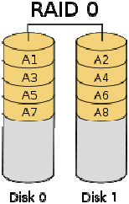
Le RAID
RAID 0
- Le RAID 0 est une configuration permettant d’augmenter les performances d’une grappe de disque en faisant travailler n disques en parallèle avec n supérieur ou égale à 2 (stripping).
- Ce type de RAID est parfait pour des applications requérant un traitement rapide d’une grande quantité de données.
- Cette architecture n’assure en rien la sécurité des données. En effet, si l’un des disques tombe en panne, la totalité des données de la grappe est perdue.
Performances ++ Sécurité --

Slide 60
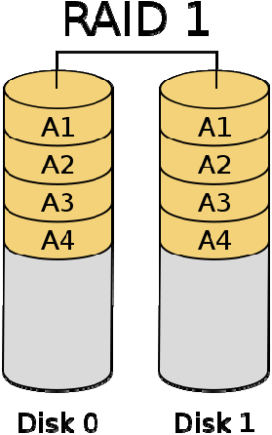
Le RAID
RAID 1
- Le raid 1 consiste en l’utilisation de n disques redondants (n >= 2). Chaque disque de la grappe contenant à tout moment exactement les mêmes données, d’où l’utilisation du terme mirroring.
Lors de la défaillance d’un disque, le contrôleur RAID désactive, de manière transparente, l’accès aux données sur le disque incriminé. Une fois le disque défectueux remplacé (physiquement), le contrôleur RAID reconstitue, soit automatiquement, soit sur intervention manuelle, le miroir. Une fois la synchronisation effectuée, le RAID retrouve son niveau initial de performance.
Sécurité ++ Performances = Coût --

Slide 61
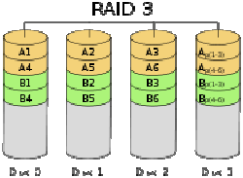
Le RAID
RAID 3 & 4
- Le RAID 3, ou 4, fonctionnent avec, au minimum, 3 disques. Le dernier disque de la grappe contient un code de parité sur les données des autres disques. Les deux niveaux de RAID sont semblables, sauf que le niveau 3 travaille par octets alors que le niveau 4 travaille par blocs.
Suite à la défaillance d’un disque, le contrôleur RAID peut reconstruire ce disque qu’il s’agisse d’un disque de données ou du disque de parité.
Architecture sécuritaire mais limite des capacités de flux de données (et parité) car la parité est uniquement sur le dernier disque. Le système est limité par la bande passante de ce disque sollicité à chaque instant.

Slide 62
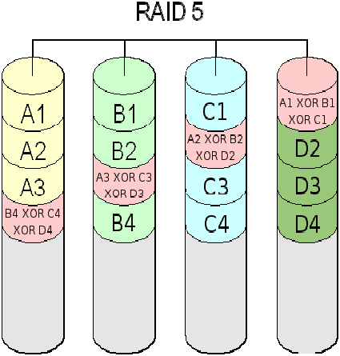
Le RAID
RAID 5
- Le RAID utilise une parité répartie. La parité, qui est incluse avec chaque écriture se retrouve répartie circulairement sur les différents disques de la grappe. Ce système nécessite l’utilisation de 3 disques, au minimum. Pour un système de X disques, la capacité est X-1.
Suite à la défaillance d’un disque, le contrôleur RAID peut reconstruire ce disque. C’est le niveau de RAID le plus utilisé.
Architecture sécuritaire et très performante mais
ne supporte la perte que d’un seul disque.
pénalité en écriture du fait du calcul de la parité
pas aussi sécuritaire qu’on le suppose.

Slide 63
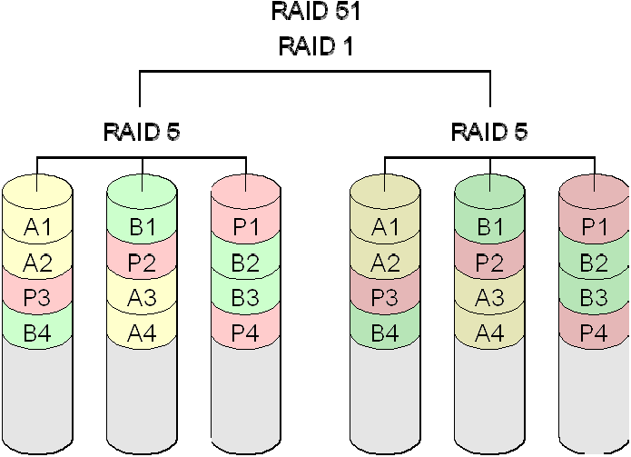
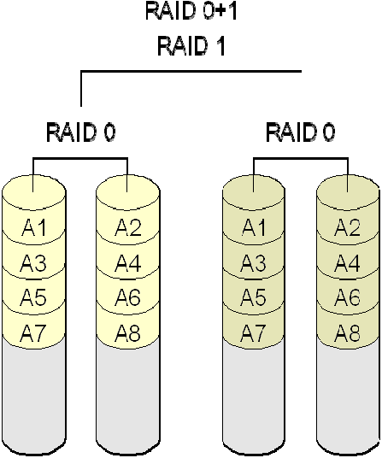
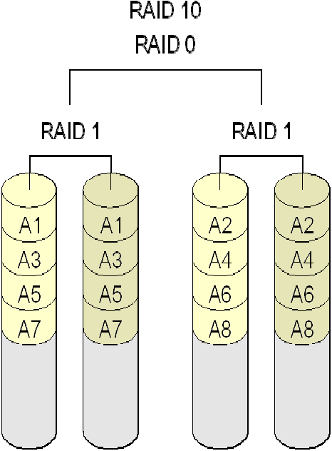
Le RAID
Combinaisons possibles des niveaux de RAID :

Slide 64
Le RAID
Le RAID ne dispense pas d’effectuer des sauvegardes régulières. En effet, des défaillances à plusieurs disques sont fréquentes car :
- Généralement les disques s’usent simultanément, ils vont donc tomber en panne a peu près en même temps.
- Les disques ne sont pas lus en totalité. Conséquence ils peuvent avoir des secteurs défectueux non détectés. Lors le défaillance d’un disque, le contrôleur RAID va parcourir l’ensemble et découvrir les secteurs défectueux. Le disque ayant des secteurs défectueux sera alors considéré par le contrôleur RAID comme HS, ce qui revient a dire qu’il y aura plus d’un disque en panne et donc impossibilité de reconstruire la grappe.
- Le RAID ne protège pas contre : les surtensions, les incendies, les inondations, les fichiers supprimés par inadvertance.

Slide 65
Les Baies de Disques
Dans les systèmes professionnels, l’utilisation de baies de disques est extrêmement courante.
- Ces baies possèdent certaines caractéristiques :
- Plusieurs chemins d’accès afin de pouvoir partager des disques entre machines
- Alimentations redondantes
- Technologie RAID matériel embarquée dans les baies
- Des interfaces variées : SCSI => Fibre Channel
- Placement des data-center (hors des couloirs aériens)

Slide 66
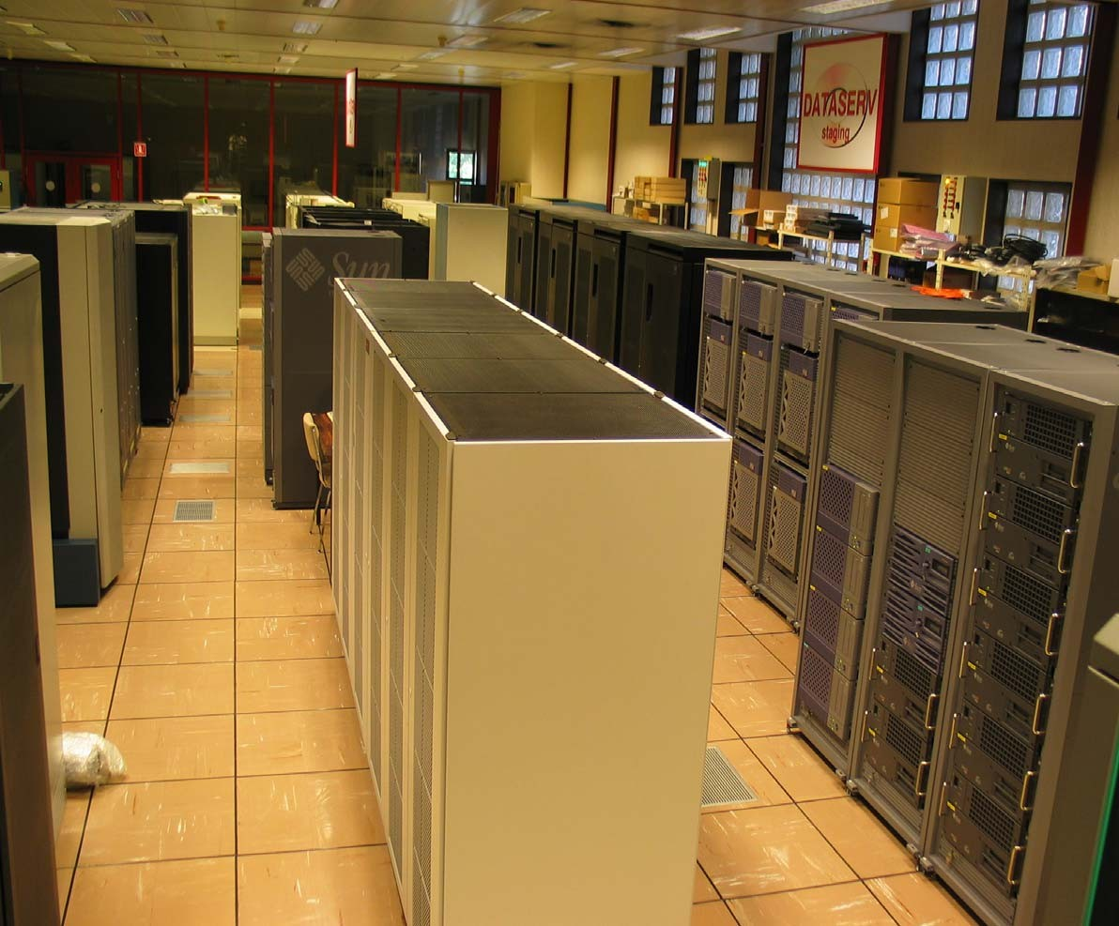
Les Baies de Disques

Slide 67
Les Baies de Disques
Les baies de grande capacité peuvent être partagées selon 2 techniques :
- Par réseau: les NAS (Network Attached Storage)
- Par des machines se connectant sur le réseau de disques : les SAN (Storage Area Network).

Slide 68
Le NAS
Le serveur NAS a pour vocation d’être accessible depuis des serveurs à travers le réseau pour y stocker des données.
Le composant informatique principal de ce type de serveur est le disque dur. L’interface SCSI, IDE, SAS, SATA ou Fibre Channel utilisé est choisie en fonction du rapport coût/performance recherché.
La technologie RAID est employée pour sécuriser les données stockées contre la défaillance d’un (ou plusieurs) disques.
Le NAS intègre un serveur de fichier de type :
NFS
CIFS (disques Windows)
AFP (AppleShare File Protocol).
Des outils permettent de se connecter au firmware du NAS afin de l’administrer.

Slide 69
Le NAS
Réseau éthernet
NAS
Serveur 1
Serveur 4
Serveur 2
Serveur 5
Serveur 3
Serveur 6

Slide 70
Le SAN
Un SAN se distingue des autres systèmes de stockage par un accès bas niveau aux disques. C’est une mutualisation des ressources de stockage.
Dans le cas du SAN, les baies de stockage n’apparaissent pas comme des volumes partagés sur le réseau. Elles sont directement accessibles en mode bloc par les systèmes de fichiers des serveurs. Chaque serveur voit l’espace disque d’une baie SAN à laquelle il a accès comme celui de ses propres disques durs.
L’administrateur doit donc définir très précisément les LUNs (unités logiques), le masking et le zoning pour qu’un serveur unix n’accède pas aux mêmes ressources qu’un serveur Windows car les deux utilisent des systèmes de fichiers différents.
LUN
Masking Zoning

Slide 71
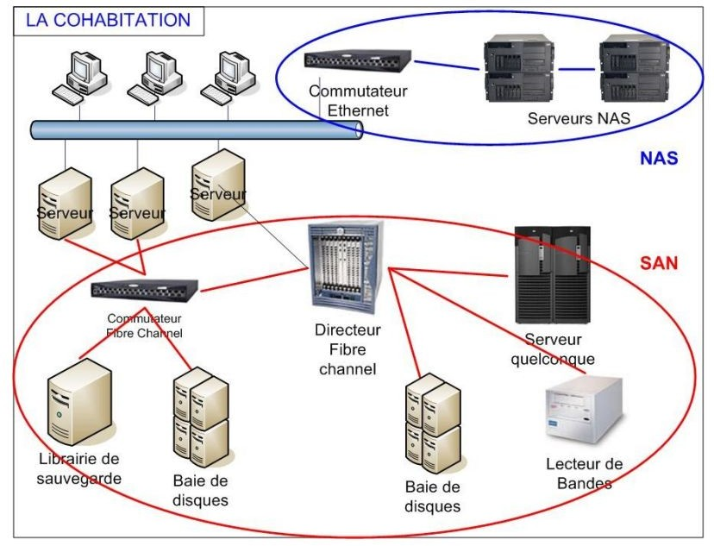
Le SAN

Slide 72
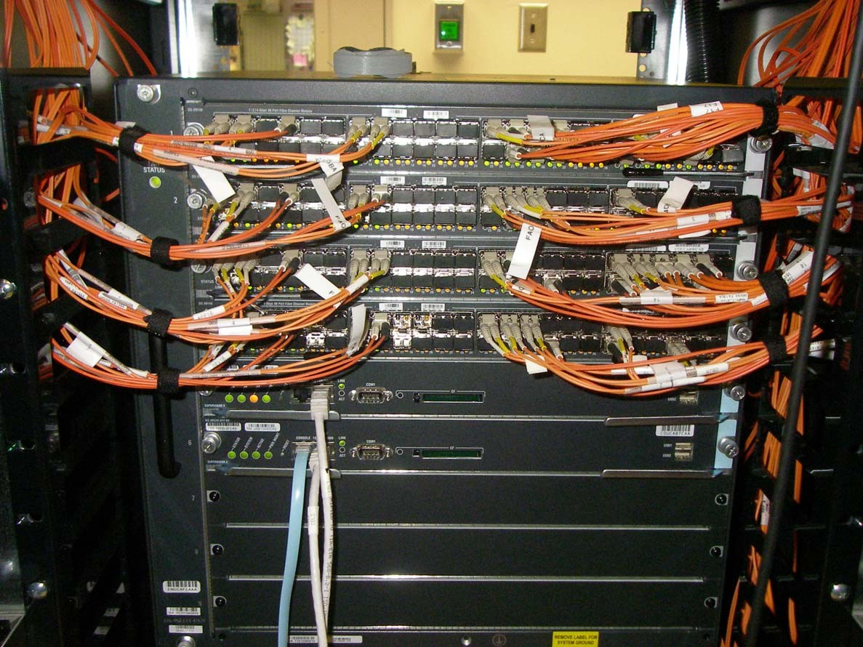
Les baies de disques : Le Connectrix EMC

Slide 73
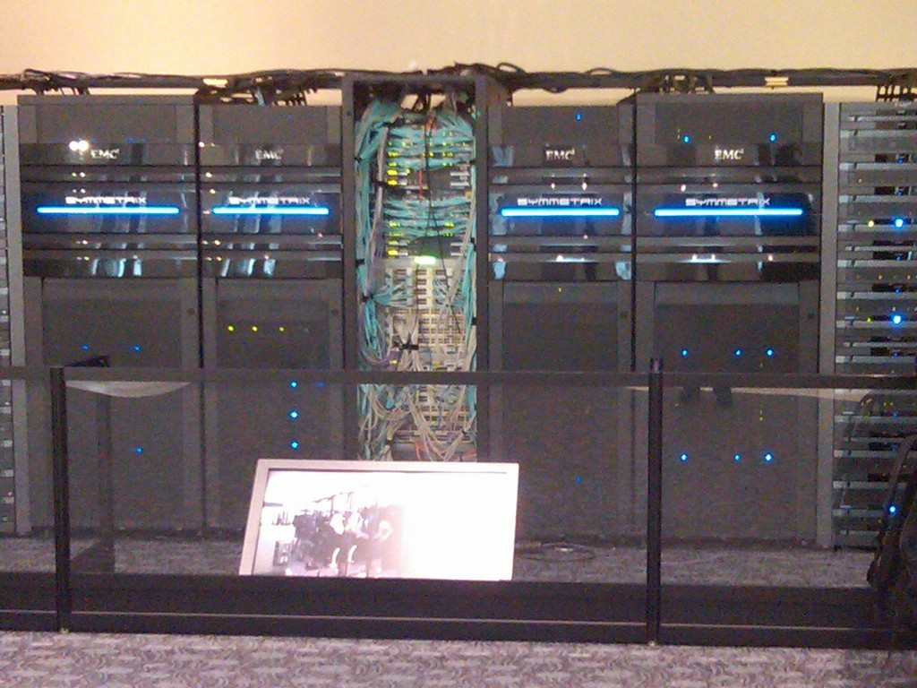
Symmétrix EMC

Slide 74
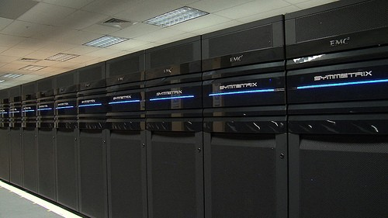
Symmétrix EMC

Slide 75
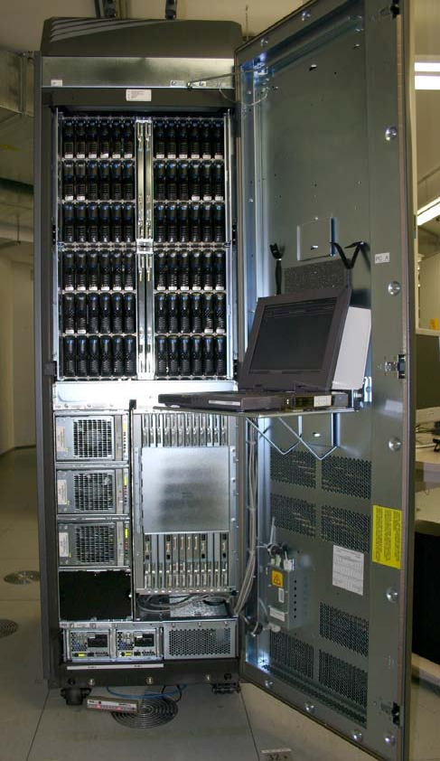
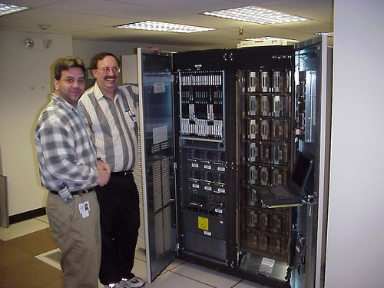
Symmétrix EMC

Slide 76
La sauvegarde
Pour sauvegarde la volumétrie des baies, il est nécessaire d’utiliser des robots de sauvegarde et d’automatiser au maximum la gestion des sauvegardes.
Les robots de sauvegarde sont des baies remplies de cartouches magnétiques sur lesquelles sont écrites les données des baies. Une bonne technique consiste a extraire certaines cartouches contenant les données essentielles afin de les stocker sur un site différent et ceci à intervalle de temps réguliers.
La gestion des sauvegardes s’effectue par un serveur qui pilote le robot de sauvegarde.
Cela permet la gestion des cartouches (par reconnaissance des codes barre collés dessus) en répartissant les cartouches par pool (lot), chaque pool pouvant dédié à certaines applications et ayant des périodes de rétentions différentes…etc.

Slide 77
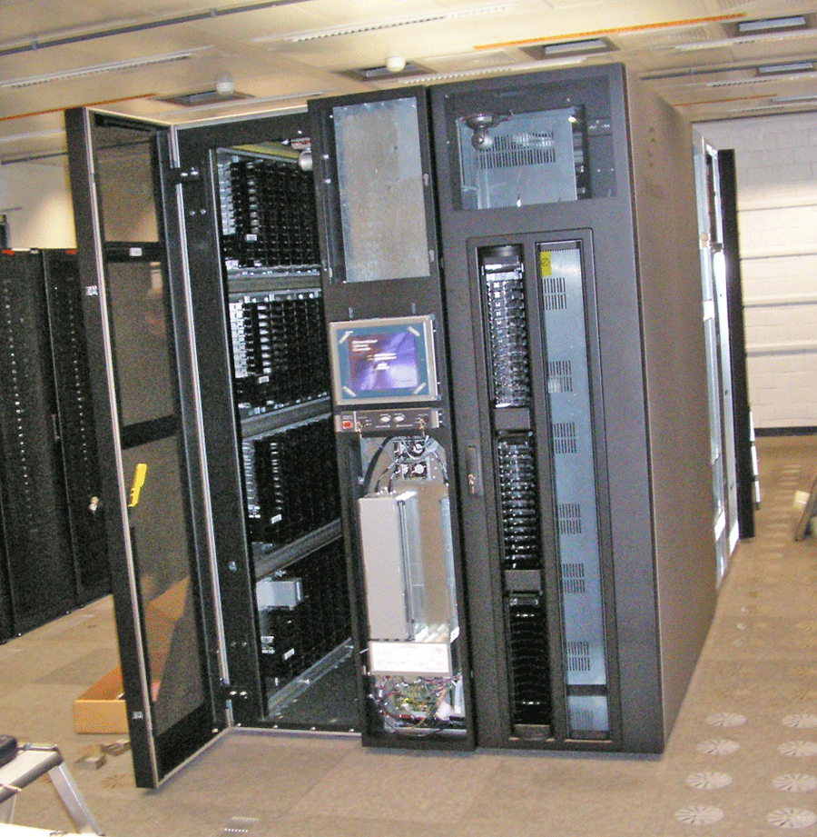
La sauvegarde

Slide 78
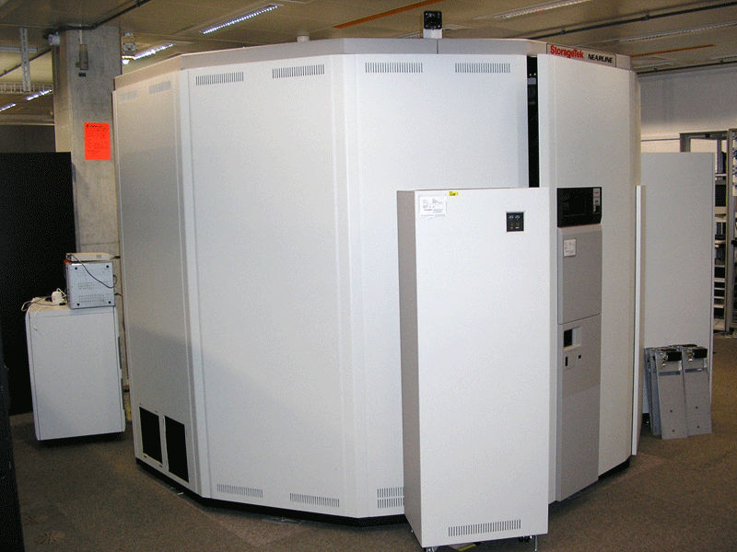
La sauvegarde

Slide 79
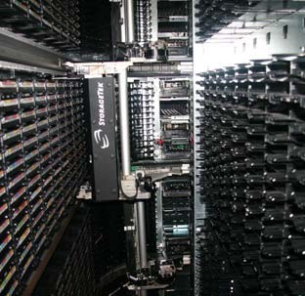
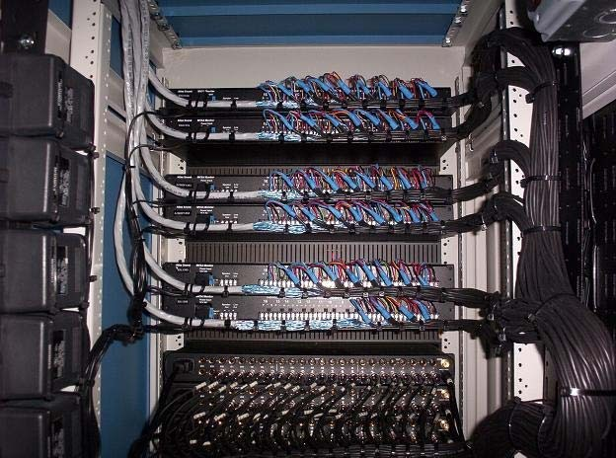
La sauvegarde
Une partie de l’intérieur du robot SL8500 (Sun-StorageTek), avec les rayonnages des cartouches et 2 des 4 robots indépendants traitant les cartouches.
Capacité : de 3 000 à 10 000 cartouches
Il peut recevoir 64 drives (unités Lecture/écriture).
Permet des transfert de débit des 120 Mb/s
Chaque cartouche peut stocker 500 GB non compressé.

Slide 80
Système d’un opérateur télécom
Fonctionnement du système de facturation :
Les données binaires téléphoniques (numéro appelant, numéro appelé, durée de la communication, …) sont stockés sur des centraux téléphoniques.
A intervalles de temps réguliers, une application va chercher ces données. Elle les transforme dans un format texte et les stocke dans une base de données.
D’autres applications vont utiliser les données de la base afin : o de créer les factures pour les clients de la société.
o de transférer ces données aux partenaires de la société.
o de faire des études sur l’utilisation du réseau de télécom de la société afin de mieux le gérer.
Vue la volumétrie des données a traiter, les traitements applicatifs peuvent prendre plusieurs heures, voir plusieurs jours.

Slide 81
Système d’un opérateur télécom
- Architecture matériel du système de facturation :
- 2 centres : Paris & les Ulis.
- Chaque centre possède les mêmes serveurs et sur chaque centre on installe une baie symmétix EMC relié par une fibre optique (SRDF).
- Les applications sont installées dans chacun des centres. Le site principal est Paris (centre de production), le site des Ulis est le site de secours et de tests de nouvelles applications.

Slide 82
Système d’un opérateur télécom
Réseau télécoms
Réseau entreprise
Serveur 1
Serveur…
Serveur n
Utilisateur Service de
Connectrix EMC
facturation et
suivi des comptes clients
Baie Symmétrix EMC

Slide 83
Système d’un opérateur télécom
Réseau télécoms
Réseau
entreprise
Serveur 1
Serveur…
Serveur n
Utilisateur Service de
Connectrix EMC
facturation et
Site production Paris
suivi des comptes
modem
clients
Baie Symmétrix EMC
Réseau télécoms
Réseau
entreprise
Serveur 1
Serveur…
Serveur n
Utilisateur Service de
Robots sauvegarde
Connectrix EMC
facturation et
Site secours Les Ulis
suivi des comptes
Vers Les
modem
clients
Baie Symmétrix EMC
usa

Slide 84
Système d’un opérateur télécom
Le lien SRDF entre les deux permet une synchronisation des disques d’une baie vers l’autre, ou dans le sens inverse.
Dans l’utilisation faite, la synchronisation s’effectue depuis le centre de production (Paris) vers le centre de secours (Les Ulis).
La baie de secours, outre les disques de réplication, contient des disques spécifiques R2 pouvant être synchronisés a souhait avec les disques de réplication.
Ce qui permet d’effectuer des tests sans mettre en danger la réplication, ou d’effectuer des sauvegardes lourdes des bases.
Chaque baie possède un modem destiné a avertir le centre de surveillance EMC en cas de détection d’une anomalie. Si un tel cas se présente, le centre de surveillance peut se connecter sur la baie via le modem et vérifier s’il faut l’intervention d’un technicien afin de changer le disque, carte ou l’alimentation défectueuse.
Outre la réplique des serveurs de production, le centre des Ulis possède plusieurs serveurs de tests, ainsi qu’un serveur de sauvegarde pilotant un robot.

